Slide 1

Логопедическая викторина
«Весенний переполох»
Авторы учителя-логопеды : Белостоцкая Е.В.
Гордина Н.А.
МБОУ «СШ 13»
Норильск, 2024

Slide 2


Организационный момент
1 команда –
2 команда –

Slide 3
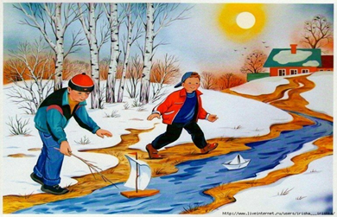
Основная часть
Рыхлый снег на солнце тает,
Ветерок в ветвях играет,
Звонче птичьи голоса.
Значит к нам пришла…
Загадка

Slide 4
Артикуляционный момент
Дыхательная гимнастика:
«Подуй на снежок»
сдуем все снежки(ватку) в корзинки.
«Весенние ветерки»
Холодный: звук [c], контролируем ладошкой. Теплый: звук [ш], контроль ладошкой
Проговаривание чистоговорок:
ЛА-ЛА-ЛА – к нам весна пришла;
ПЛО-ПЛО-ПЛО – на дворе тепло;
ПЕЛЬ-ПЕЛЬ-ПЕЛЬ – капает капель;
ЛЯ-ЛЯ-ЛЯ – расцветай земля.

Slide 5
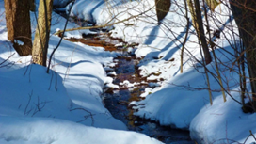
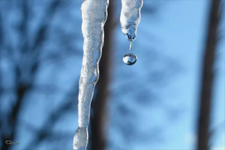
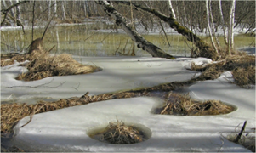
Беседа по теме
«Весна»
Какие признаки весны вы знаете?
Ручей
Капель
Проталины

Slide 6
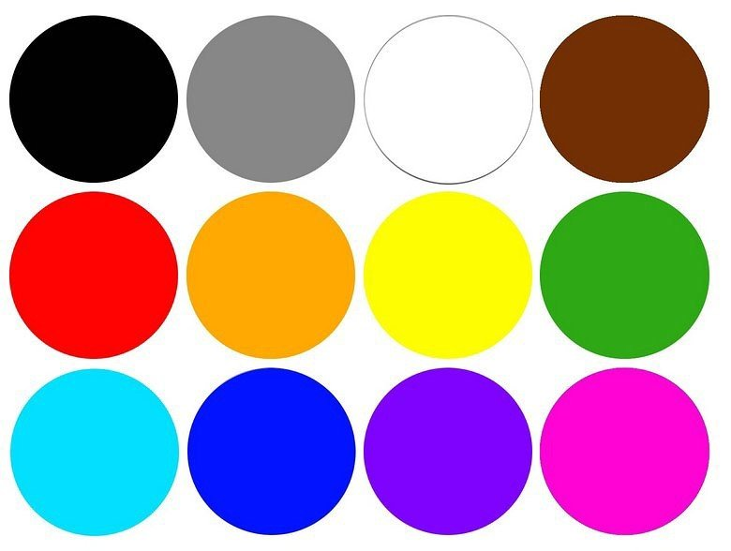
Как меняются краски с приходом весны, назовите Весенние цвета?
Вырежи нужный цвет.

Slide 7
Работа по теме
с заданиями
Задание 1:
Перечислить правильно название весенних месяцев
МАРТ
АПРЕЛЬ
МАЙ

Slide 8
Задание 2:
Упражнение на слуховое внимание и память
Отличите весенние слова от других:
Шкаф,
март,
почки,
тепло,
ваза,
тает,
снегопад,
подснежник
Называем слово,
прохлопываем
и определяем количество слогов в словах.

Slide 9
Задание 3:
«Скажите наоборот»
Зимой дни холодные, а весной…
Зимой солнце тусклое, а весной…
Зимой погода часто пасмурная, а весной…

Slide 10
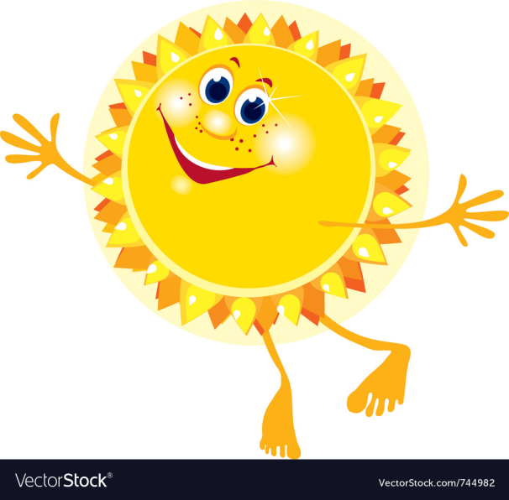
Физкультминутка.
«Весна»
(Упражнение на координацию речи с движениями).
Солнце наше высоко
(тянуться вверх)
Нам от солнышка тепло.
(Легкие поглаживания рук)
Тает снег от лучей,
(расслабление)
Звонко побежал ручей.
Вы за ручейком бегите,
(на месте бег)
И друг другу улыбнитесь.

Slide 11
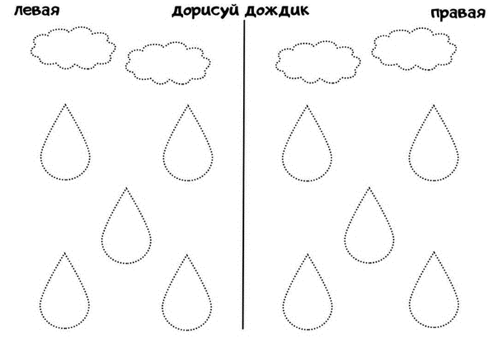
Рисование двумя руками
Задание 4: Умелые ручки. «Весенний дождик»

Slide 12
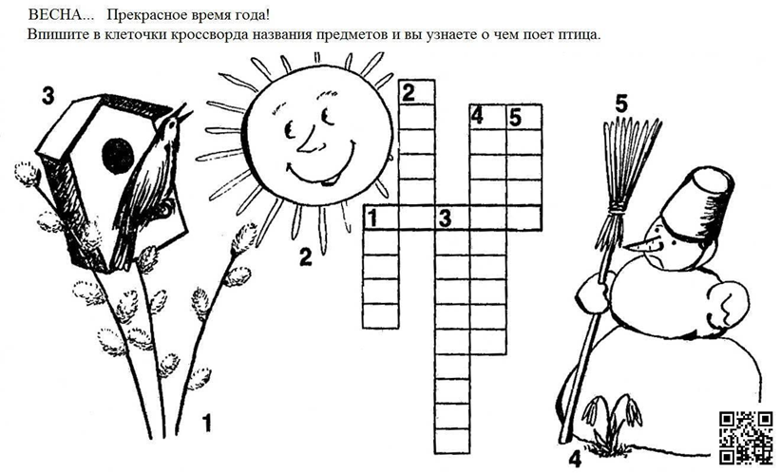
Задание 5:
Разгадай кроссворд.

Slide 13




Задание 6: Весенние ребусы

Slide 14
Задание 7: закончи предложения
1. ВЕСНА ПРИХОДИТ ПОСЛЕ…
2. АПРЕЛЬ НАСТУПАЕТ ПОСЛЕ…
3. ПОСЛЕ АПРЕЛЯ НАСТУПИТ…
4. ПЕРЕД МАРТОМ БЫЛ…

Slide 15
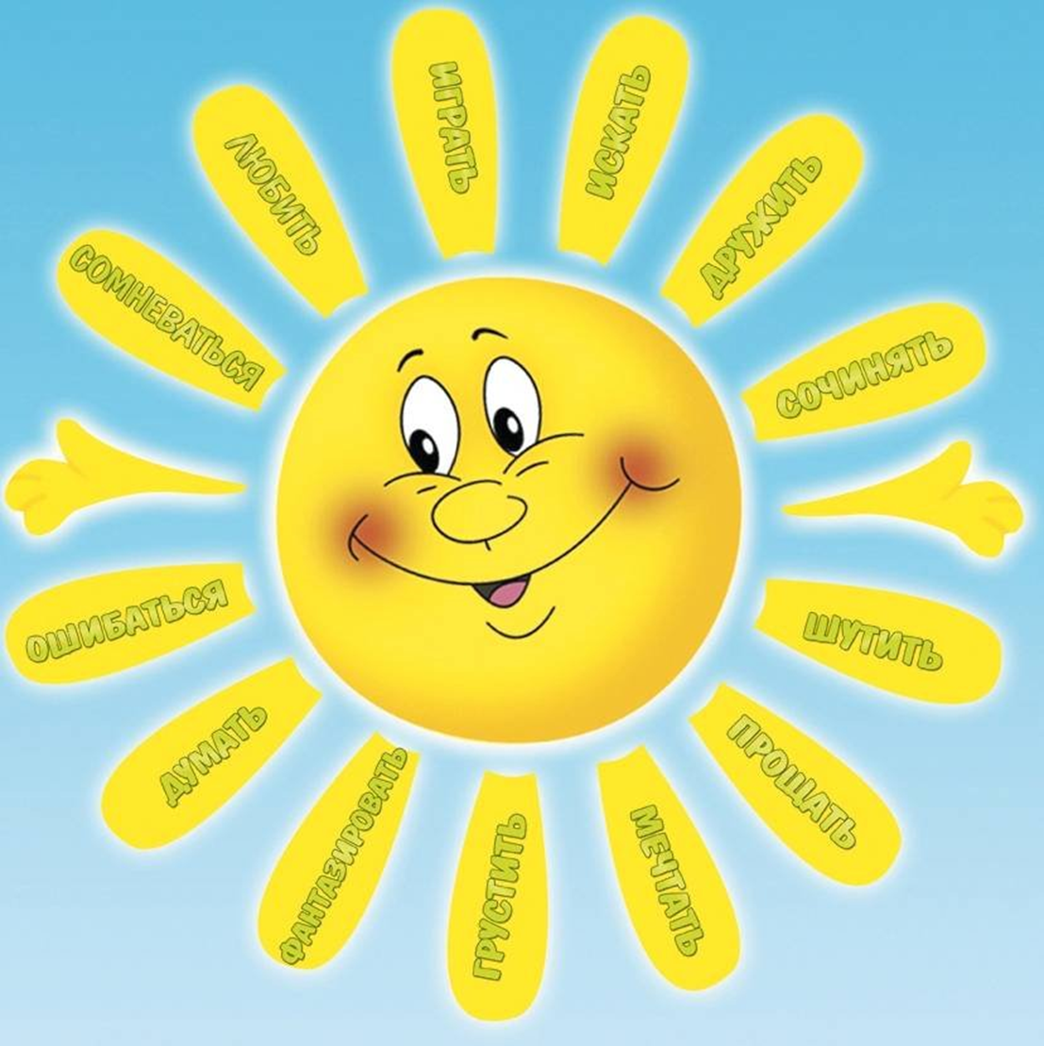
Подведение итогов

